Slide 1
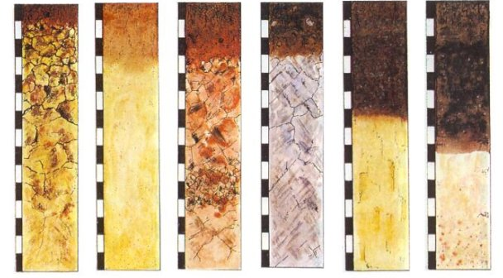
Hlavné pôdne typy Zeme

Slide 2
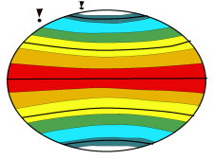
Príčina: ???

Slide 3
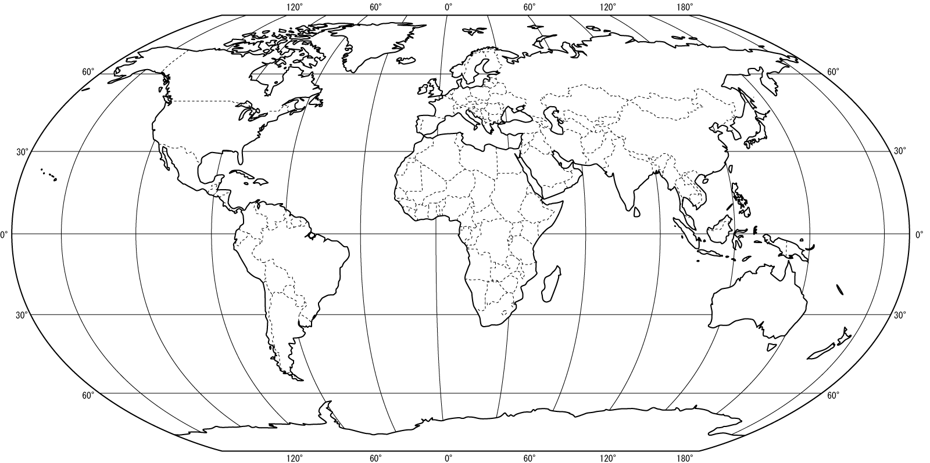
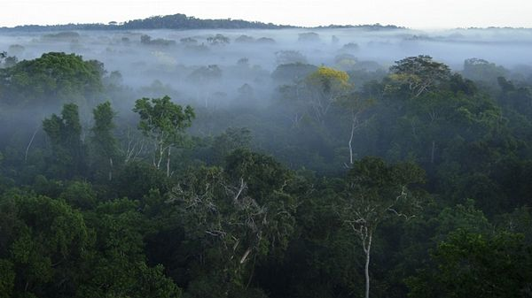
1. Červeno – žlté pôdy
Feralitizácia !!!

Slide 4
2. Červené pôdy saván

Slide 5
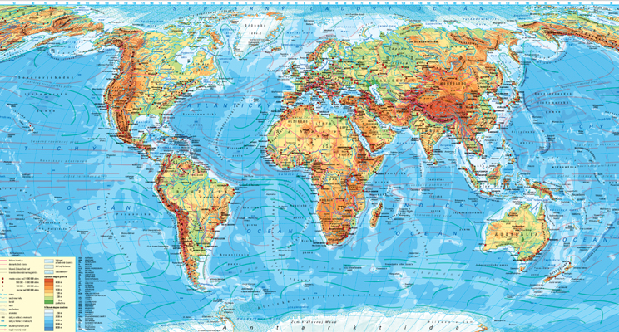
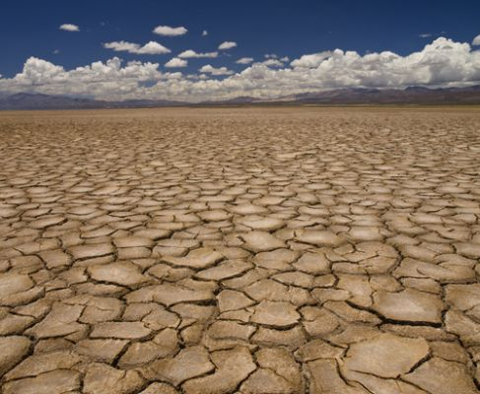
3. Púšťové pôdy

Slide 6
4. Žltozeme a červenozeme
Feritizácia !!!

Slide 7
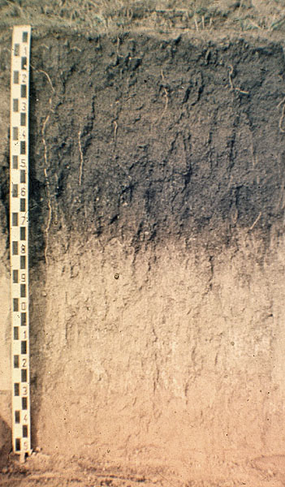
5. Gaštanové pôdy a černozeme

Slide 8
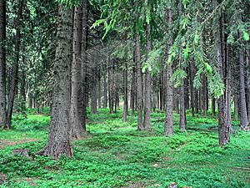
6. Podzolové pôdy
A1
A2
Bhs
C

Slide 9
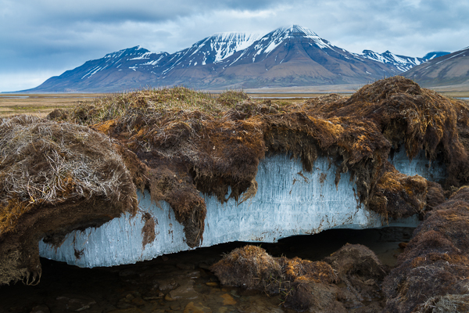
7. Tundrová pôda

